Slide 1
DEEP LEARNING · LECTURE 06
Transformer 与
注意力机制
从 Self-Attention 到 Multi-Head：原理、公式与考点
本课件用于演示 · 笔记智能体
Notes:
开场：本讲解决序列建模中的长距离依赖与并行计算问题，核心是注意力机制。

Slide 2
AGENDA
02
本讲路线图
为什么需要注意力：RNN 的顺序依赖与信息瓶颈
缩放点积注意力：Q、K、V 与 softmax 计算
多头注意力：并行子空间与表达能力
位置编码：让模型感知顺序
残差、层归一化与前馈网络
复杂度对比、常见误区与考点
一句话概括
用注意力直接建模任意两个位置之间的关系，并以并行计算替代循环结构。
关键词：QKV · 缩放 · 多头 · 位置编码
Transformer 与注意力机制 · 深度学习第 6 讲
Notes:
路线图对应六个知识模块。考试重点通常集中在缩放点积注意力、多头机制和复杂度分析。

Slide 3
MOTIVATION
03
为什么需要注意力？
RNN 的三个瓶颈
注意力的关键转变
顺序计算：第 t 步依赖第 t−1 步，无法充分并行
长距离衰减：信息需逐步传递，远距离依赖容易丢失
固定瓶颈：编码器把整句压进一个固定维度向量
任意两个位置之间建立直接连接
计算复杂度可并行
权重由数据动态学习，而非固定窗口
Transformer 与注意力机制 · 深度学习第 6 讲
Notes:
RNN 串行导致训练慢，长依赖会衰减。注意力把任意位置两两交互，路径长度为 O(1)，且矩阵运算可并行。

Slide 4
SCALED DOT-PRODUCT ATTENTION
04
缩放点积注意力
Attention(Q, K, V) = softmax( QKᵀ / √dₖ ) V
易错点
① 忘记缩放，维度越大分数方差越大
② softmax 沿 key 维度进行
③ dₖ 是 key 的维度，不是序列长度
QKᵀ 计算每个 query 与所有 key 的相似度分数
除以 √dₖ 控制方差，避免 softmax 进入饱和区
softmax 归一化为注意力权重，再对 V 加权求和
Transformer 与注意力机制 · 深度学习第 6 讲
Notes:
公式：softmax(QK^T/sqrt(d_k))V。缩放的原因：假设 q、k 各维独立且方差为 1，点积方差为 d_k，除以 sqrt(d_k) 后方差回到 1，梯度更稳定。

Slide 5
INTUITION
05
Q / K / V 的直觉
把注意力想成一次“带软匹配的检索”：用 Q 去匹配 K，取回对应的 V。
Q · Query
K · Key
V · Value
我在找什么？
我有什么标签？
我提供什么内容？
当前 token 发出的查询向量
每个 token 用于被匹配的索引
匹配后真正被加权汇总的信息
三个向量均由输入通过不同的线性变换 WQ、WK、WV 得到。
Transformer 与注意力机制 · 深度学习第 6 讲
Notes:
Q/K/V 是同一输入的不同线性投影。Q 与 K 做点积得到匹配分数，V 是被聚合的内容。self-attention 中 Q、K、V 来自同一序列。

Slide 6
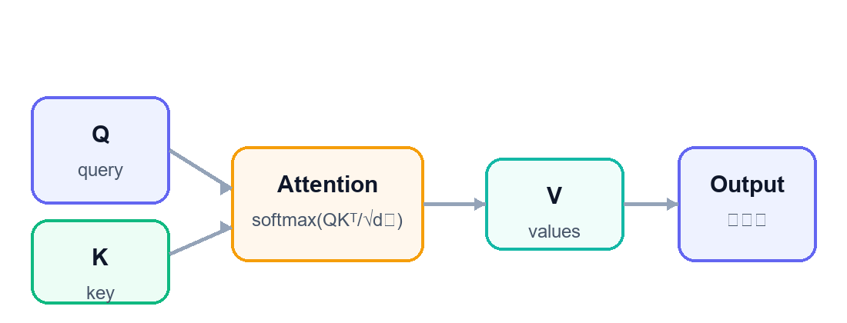
MULTI-HEAD ATTENTION
06
多头注意力
把 d_model 投影到 h 组独立的 Q/K/V
每组在不同子空间计算注意力
拼接各头输出，再经 Wᴼ 融合
不同头可关注语法、指代、位置等模式
head_i = Attention(QWᵢQ, KWᵢK, VWᵢV)
Transformer 与注意力机制 · 深度学习第 6 讲
Notes:
多头不是简单重复：每个头有独立投影参数，可在不同表示子空间捕捉不同关系。总计算量与单头 d_model 相近，常用 h=8/16，d_k=d_model/h。

Slide 7
POSITIONAL ENCODING
07
位置编码：让模型感知顺序
PE(pos, 2i) = sin(pos / 10000^(2i/d))
为什么有效？
PE(pos, 2i+1) = cos(pos / 10000^(2i/d))
不同频率的正余弦波组合，为每个位置生成唯一且平滑的“指纹”，相对位置可由线性变换表示。
自注意力对位置置换不变，必须注入顺序信息
正弦/余弦编码可外推到更长序列
也可使用可学习位置嵌入或 RoPE
Transformer 与注意力机制 · 深度学习第 6 讲
Notes:
没有位置编码时，打乱输入顺序输出不变。正弦编码不需训练，可处理训练时未见过的更长序列。RoPE 通过旋转注入相对位置，广泛用于大模型。

Slide 8
ADD & NORM · FFN
08
残差、层归一化与前馈网络
Add
Norm
FFN
残差连接
层归一化
逐位置前馈
x + Sublayer(x)，缓解深层退化，改善梯度流动
对每个 token 的特征维度归一化，稳定训练
两层线性 + 激活，独立作用于每个位置
Post-LN：Norm(x + Sublayer(x)) | Pre-LN：x + Sublayer(Norm(x))，深层训练更常用
Transformer 与注意力机制 · 深度学习第 6 讲
Notes:
Add & Norm 通常写作 LayerNorm(x + Sublayer(x))。Pre-LN 把归一化放在子层输入，训练更稳定，是现代大模型常见结构。FFN 通常 d_ff = 4 d_model。

Slide 9
COMPARISON
09
复杂度与结构对比
模型 | 每层复杂度 | 最大路径长度 | 顺序计算
RNN | O(n · d²) | O(n) | O(n)
CNN | O(k · n · d²) | O(log_k n) | O(1)
Transformer | O(n² · d) | O(1) | O(1)
注意：O(n²) 来自每个 token 与所有 token 计算注意力分数，长文本是主要瓶颈。
Transformer 与注意力机制 · 深度学习第 6 讲
Notes:
复杂度对比是高频考点。RNN 路径长度 O(n) 导致长依赖难学；Transformer 路径 O(1) 但复杂度随序列平方增长。FlashAttention 优化的是显存访问而非改变理论复杂度。

Slide 10
TAKEAWAYS
10
本讲小结与自测
注意力 = 相似度打分 + softmax 权重 + 加权求和
缩放 √dₖ 是稳定训练的关键细节
多头在不同子空间并行捕捉关系
位置编码弥补置换不变性
残差 + LayerNorm 支撑深层堆叠
自测题
1. 为什么要除以 √dₖ？
2. 多头与单头的本质区别？
3. 没有位置编码会怎样？
Transformer 与注意力机制 · 深度学习第 6 讲
Notes:
总结本讲五个关键词。自测题答案可在前几页笔记中找到。

